Slide 1

哈尔滨医科大学附属第一医院
2021年 11月 1日

Slide 2

培训基地的书面答辩内容
1、医疗规模
2、教学能力
3、培训师资团队
4、学术辐射力和影响力
5、培训场地
6、培训教学设施

Slide 3
医疗规模

Slide 4

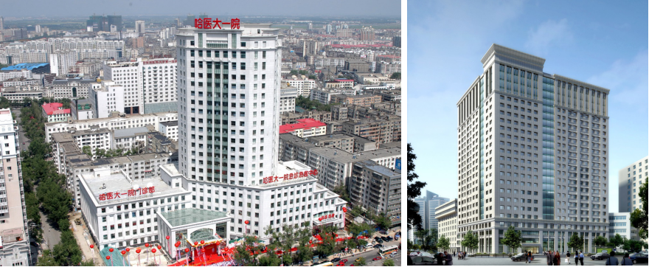

Slide 5

一、医疗规模
医疗等级
哈尔滨医科大学附属第一医院是集医疗、教学、科研、康复、预防保健为一体的国家卫健委委管的大型综合性三级甲等医院
下设血液肿瘤医院、心血管病医院、消化病医院、眼科医院、口腔医院、儿童医院、精神卫生中心等专科医院
黑龙江省最大的医疗中心，医疗专科设置齐全，技术力量雄厚，各项医疗指标居黑龙江省之首
目前有包括老年医学在内的17个获得国家临床重点专科建设项目的学科

Slide 6
一、医疗规模
临床能力和辐射影响力
全院占地总面积约15万平方米，医院总建筑面积约30万平方米，总床位6496张
年门诊量超过100万人次，年急量7万人次，年出院病人量5万人次
年手术量4.2万例次，手术床位3100余张
医院与省内外90余家医院结成了协作医院，医疗辐射周边国家和地区

Slide 7
一、医疗规模
评估认证
1992年被评为“三级甲等”医院，2010年再次以全省最高分通过三级甲等医院复审
1998年获全国“百佳医院”称号
2011年通过第三方认证，评为国内首家五星级优秀示范临床教学基地
教育部医学教育临床教学研究中心副主任单位
黑龙江省临床医学教育专业委员会主任委员单位

Slide 8
一、医疗规模
评估认证
1992年被评为“三级甲等”医院，2010年再次以全省最高分通过三级甲等医院复审
1998年获全国“百佳医院”称号
2011年通过第三方认证，评为国内首家五星级优秀示范临床教学基地
教育部医学教育临床教学研究中心副主任单位
黑龙江省临床医学教育专业委员会主任委员单位

Slide 9
一、医疗规模
2、老年医学科
获取国家重点临床专科建设项目的老年学科
全省唯一承担高级干部保健及外宾保健的科室
黑龙江省老年医学领头学科，学科主任为黑龙江省老年医学学术带头人
黑龙江省老年病质量控制中心的依托单位
哈尔滨医科大学医学科学院老年病研究所依托单位
多名医护人员参与新冠疫情援鄂等抗疫任务

Slide 10


Slide 11
一、医疗规模
2、老年医学科病房
拥有老年病疗区5个，固定病床153张
设有老年病专科门诊
为国家骨质疏松筛查基地依托单位
拥有专业的老年体检中心
科室在职职工167人，其中高级专业技术职称31人
科室医护比例为1:2.4

Slide 12
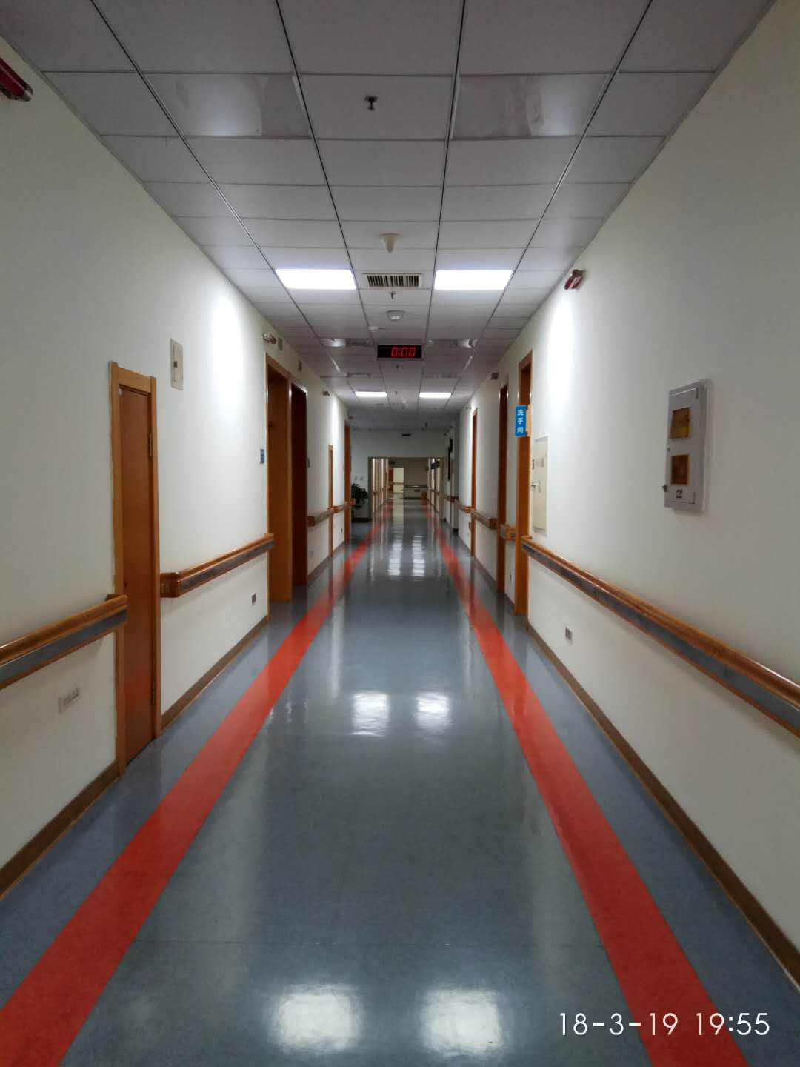

Slide 13
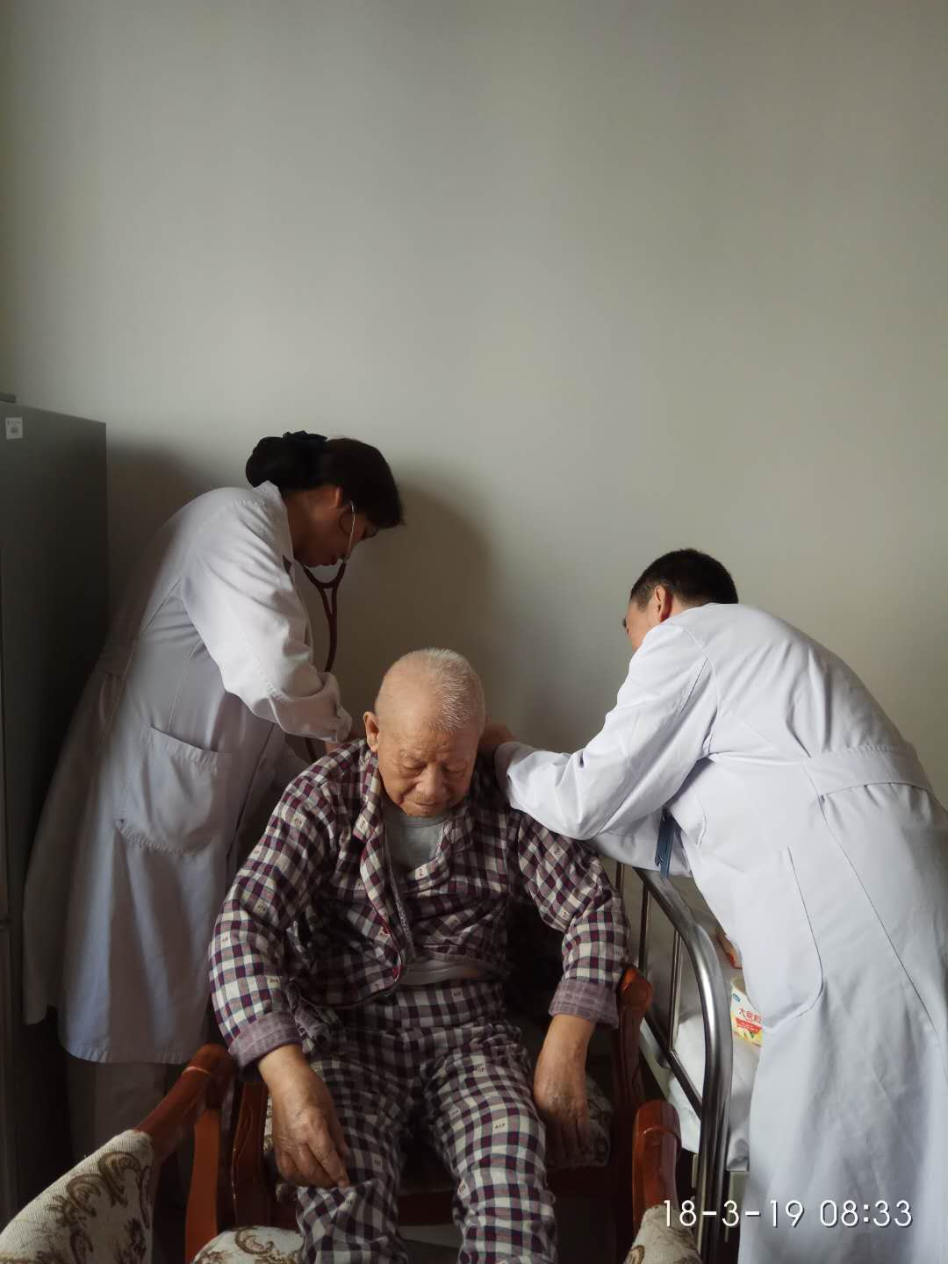

Slide 14
一、医疗规模
3、老年医学科门诊
拥有老年病专业诊室4个，由副高职以上进行普通门诊和业诊
承担全科门诊的工作，实现365天无休门诊
设有国家骨质疏松基地筛查门诊

Slide 15
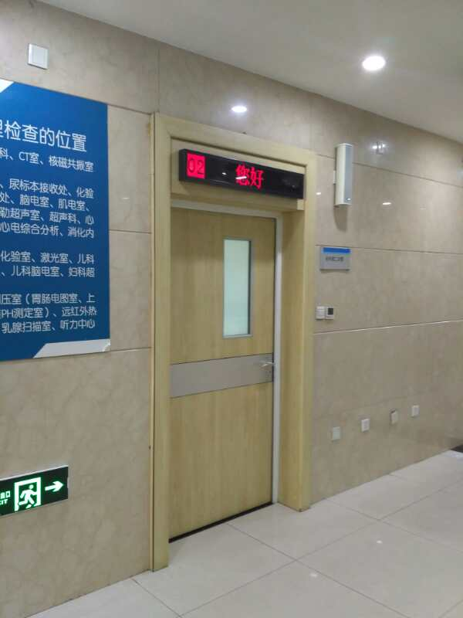
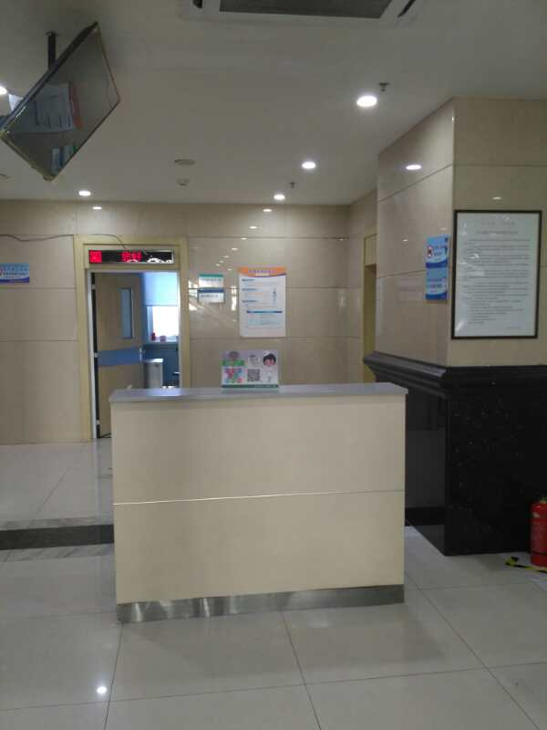

Slide 16
教学能力

Slide 17
二、教学能力
1、承担老年医学继续教育情况
2017年组织省级继续教育学会--现代老年护理保健需求与对策
市级继续教育班--老年医学进展学习班（共3期）

Slide 18
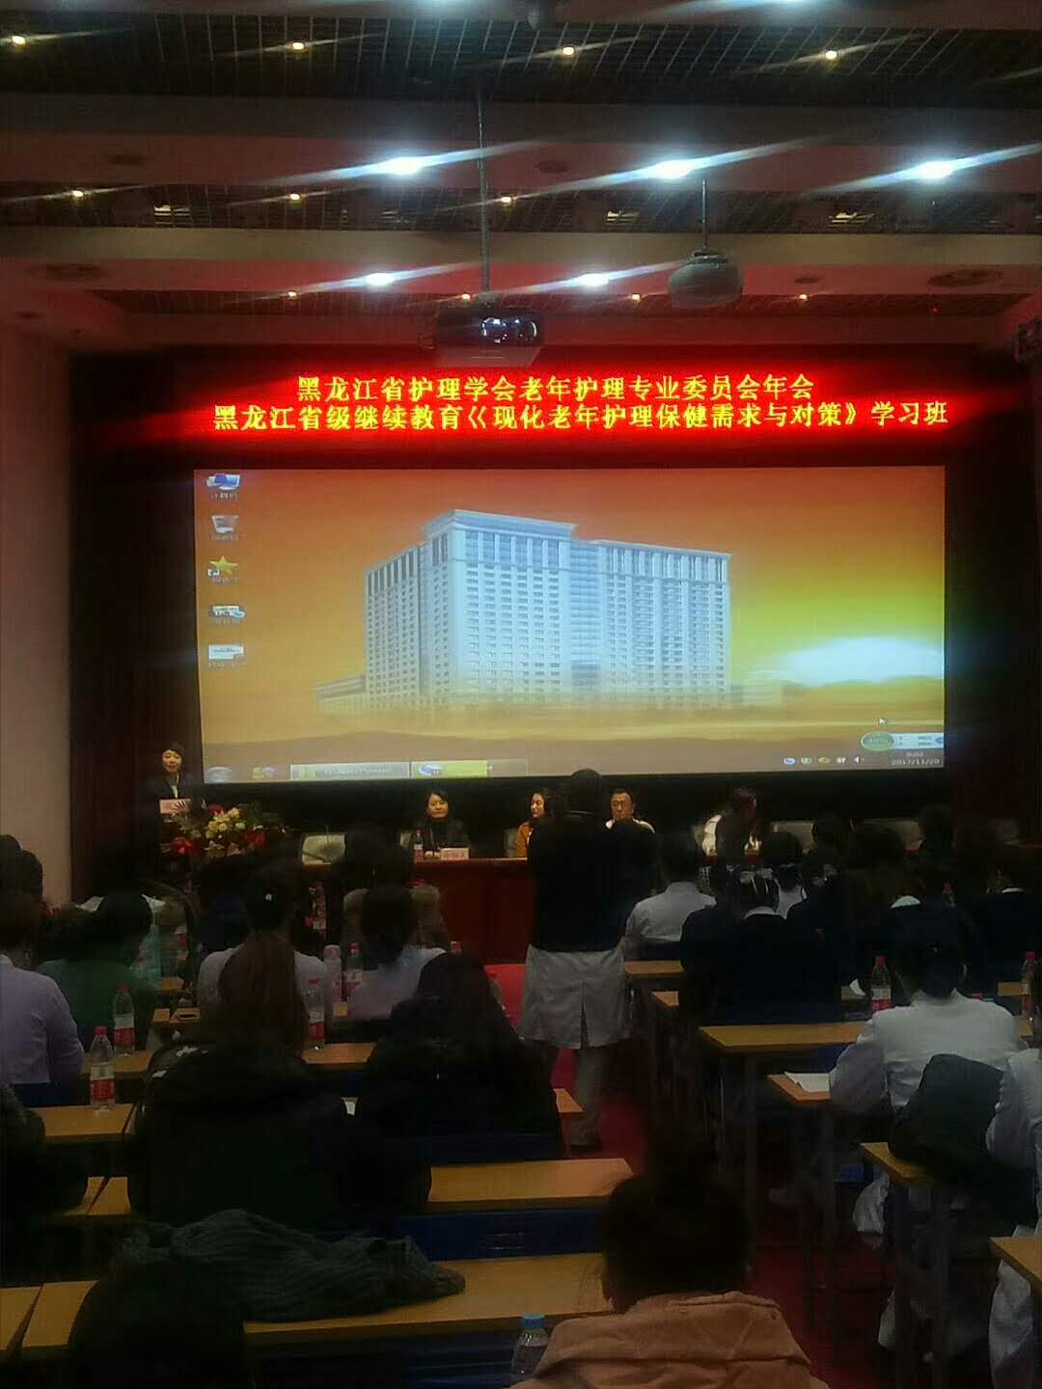

Slide 19
二、教学能力
2、培训老年医学人才情况
毕业的老年医学硕士研究生人数:40名
在读老年医学硕士研究生:11名
定期组织现代老年护理保健需求与对策培训(培训规模:300人)
定期组织老年医学进展学习班(培训规模:200人)

Slide 20
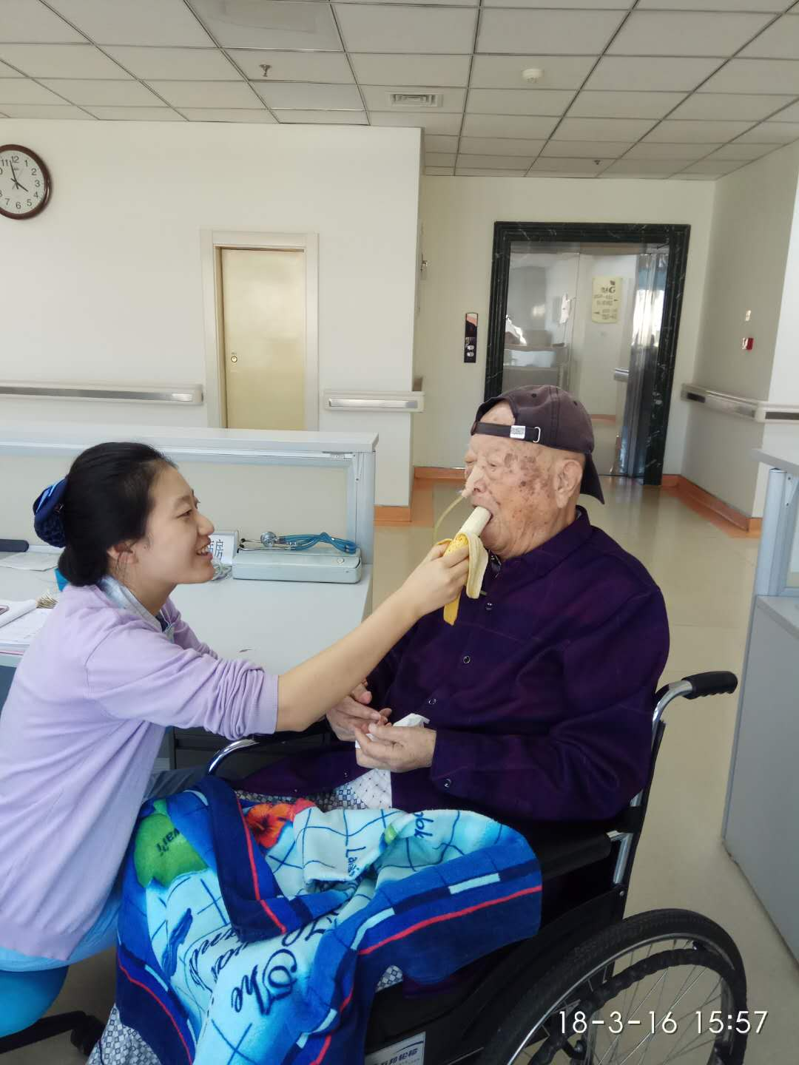
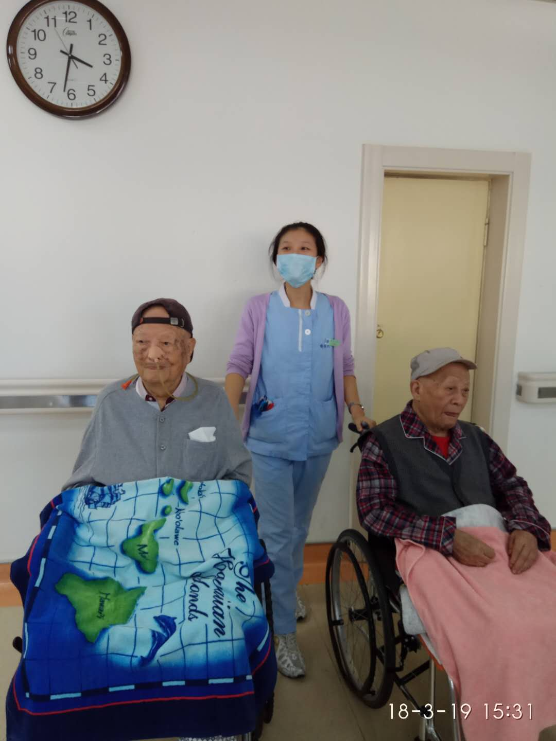

Slide 21
培训师资团队

Slide 22
三、培训师资团队
2004年起成为老年医学硕士授予点，目前科室共有硕士生导师5名
学科全部医生均具有高等院校教师资格证
副高及正高职医生均具有省级或国家级老年医学师资培训证书
学科2014年被授予全国全科医生规范培训基地示范基地

Slide 23
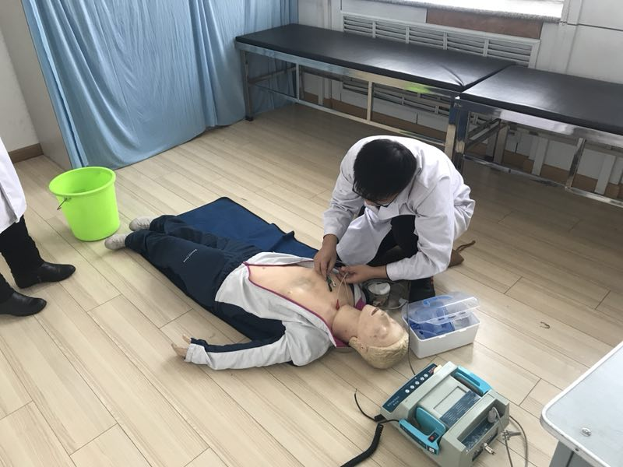
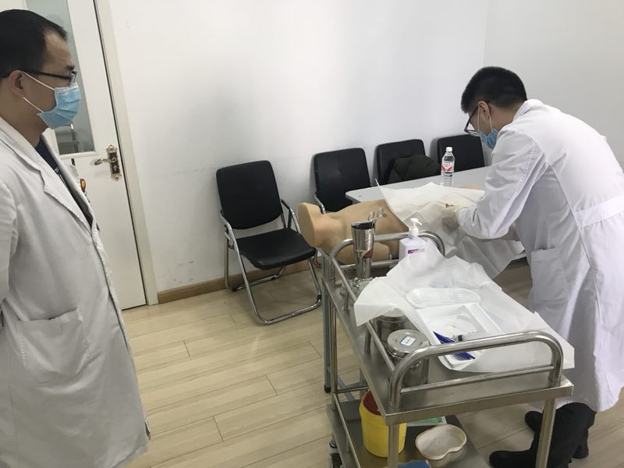

Slide 24
学术辐射力和影响力

Slide 25
四、学术辐射能力
1、老年医学科在黑龙江省的学术地位
从科室建立起，一直处于黑龙江省老年医学的龙头地位
科室主任一直是黑龙江省老年医学学术带头人
科室于2014年成为国家老年临床重点专科
干部保健工作一直是黑龙江省的桥头兵，得到首长的认可和各级保健对象的赞誉

Slide 26
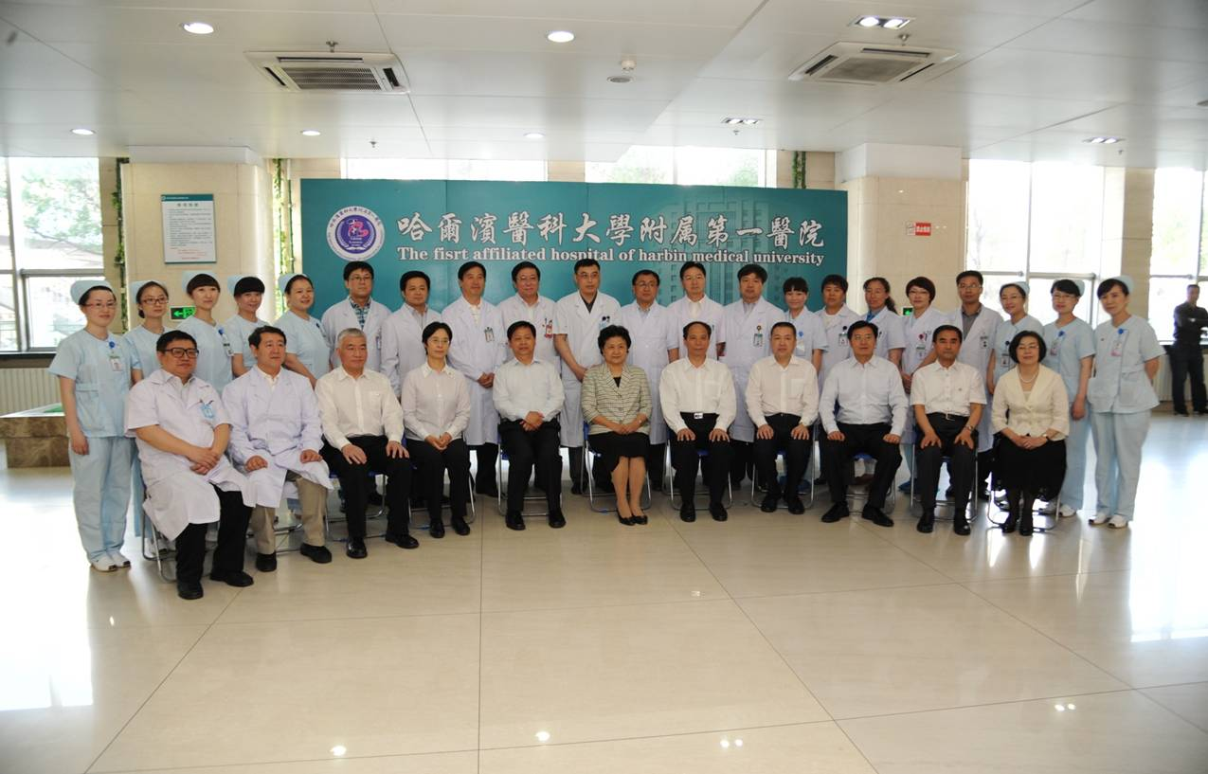

Slide 27
四、学术影响力
2、老年医学科专家社会团体兼职情况

Slide 28
四、学术辐射力和影响力
2、老年医学科专家社会团体兼职情况

Slide 29
四、学术辐射力和影响力
2、老年医学科专家社会团体兼职情况

Slide 30
四、学术辐射力和影响力
2、老年医学科专家社会团体兼职情况

Slide 31
四、学术辐射力和影响力
2、老年医学科专家社会团体兼职情况

Slide 32
四、学术辐射力和影响力
3、医联体开展情况
2017年10月哈医大一院与花园社区结成医联体
首次在社区卫生服务中心设立心血管病远程会诊系统
2018年1月国家心血管病中心高血压专病医联体黑龙江中心落户哈医大一院

Slide 33
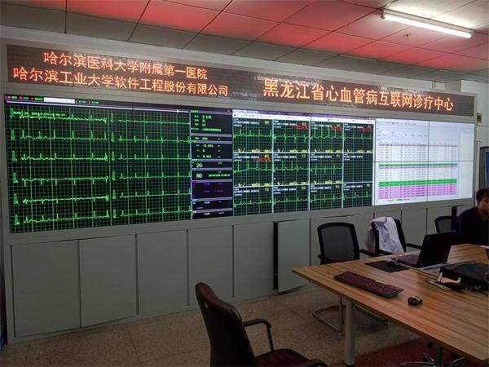


Slide 34
培训场地

Slide 35
五、培训场地及培训设施
1、培训示教室
每个病房均有专门的示教室
有容纳近百人的会议室供定期会诊和讨论

Slide 36
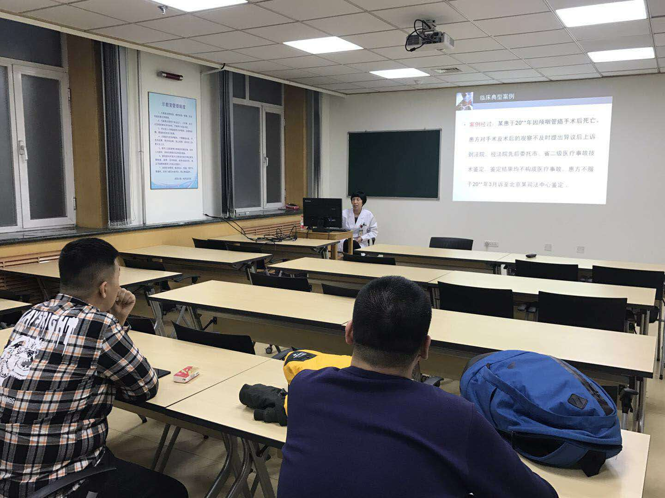

Slide 37
五、培训场地
2、实训基地
医院对老年医学培训基地建设非常支持，保证临床培训场地应用
医院有容纳近千人的多媒体会议室可提供大型在线实训和学习

Slide 38
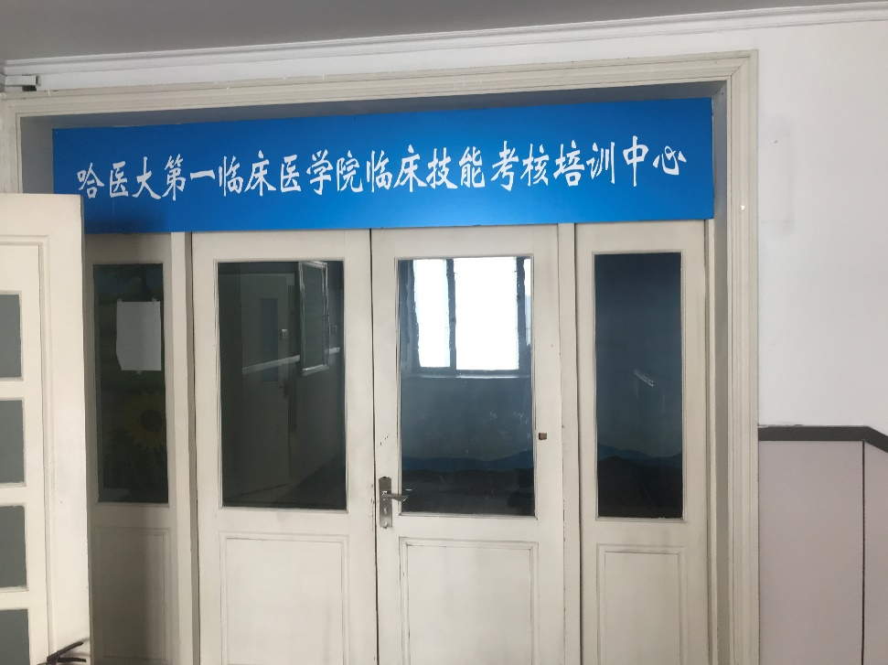
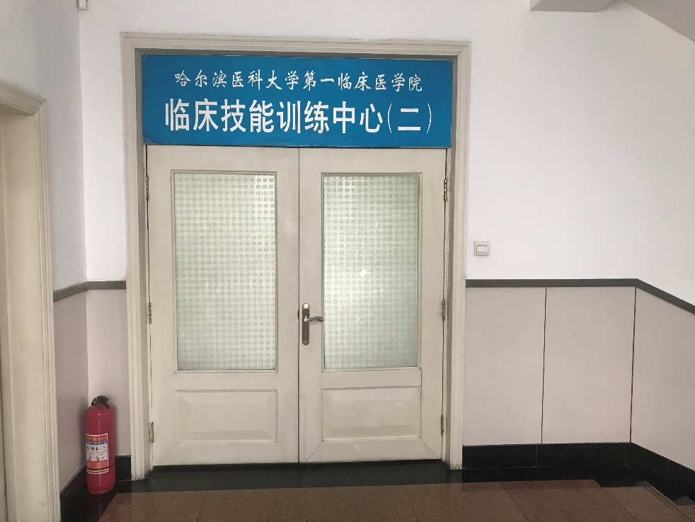

Slide 39
培训设施

Slide 40
六、培训教学设施
1、临床模拟教学训练中心
我院临床模拟教学中心已开展10余年，临床模拟教学取得多个国家级好成绩
建立完备的标准化病人教学训练体系
拥有实时更新的模拟人和模拟腔镜等多套临床教学设备

Slide 41
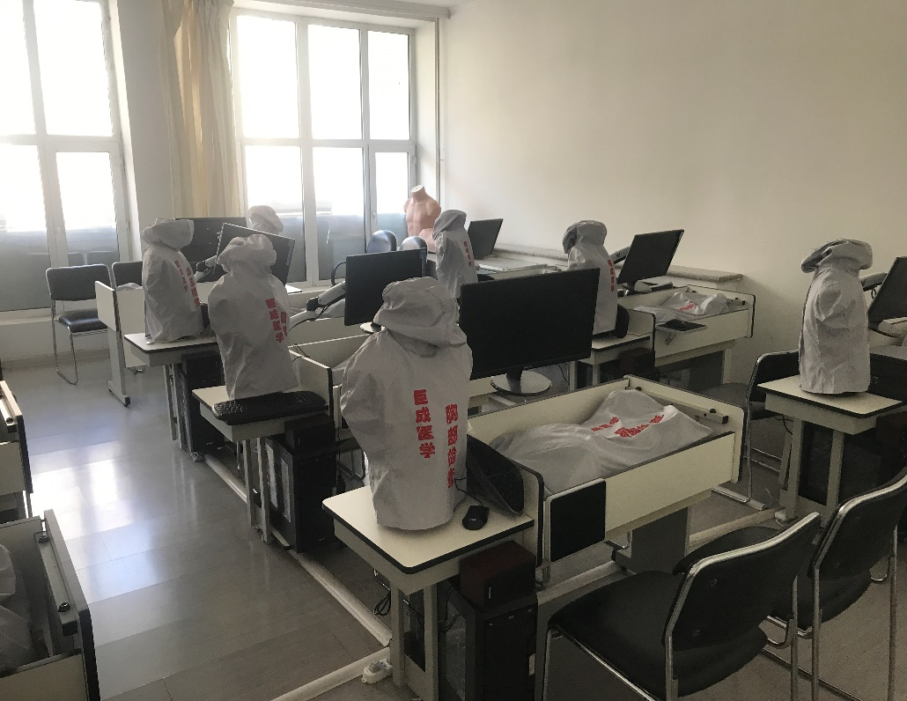
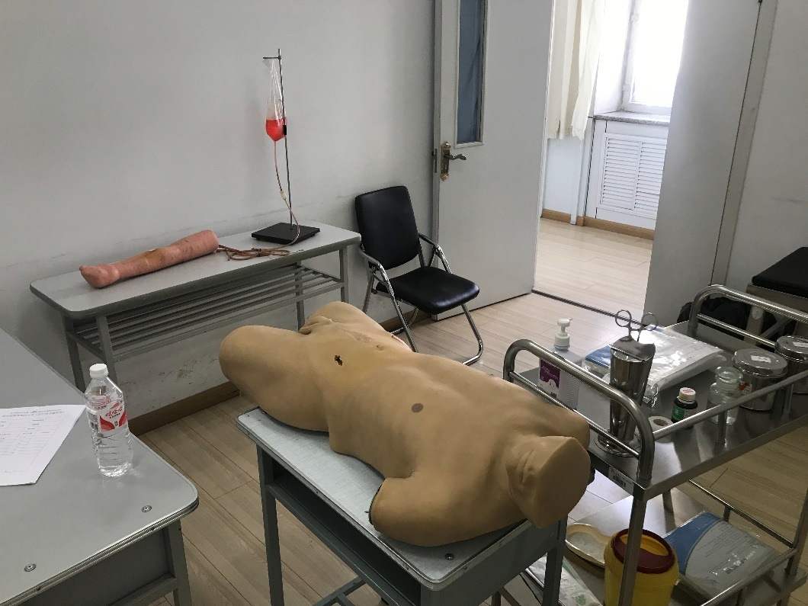

Slide 42
六、培训教学设施
老年医学临床仪器配置完善
在增龄的功能康复、适老护理和老年临床急重症治疗等多个范畴，均拥有相对完善的仪器配置，均可提供用于老年医学临床医生的临床培训
在失能失智、长期照料、医养结合多个领域，拥有相对完善的仪器配置，均能提供老年医学临床医生的临床培训

Slide 43
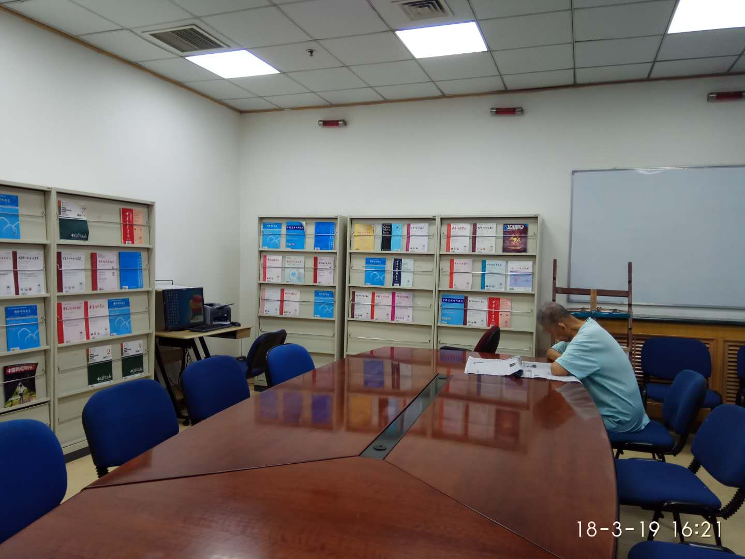
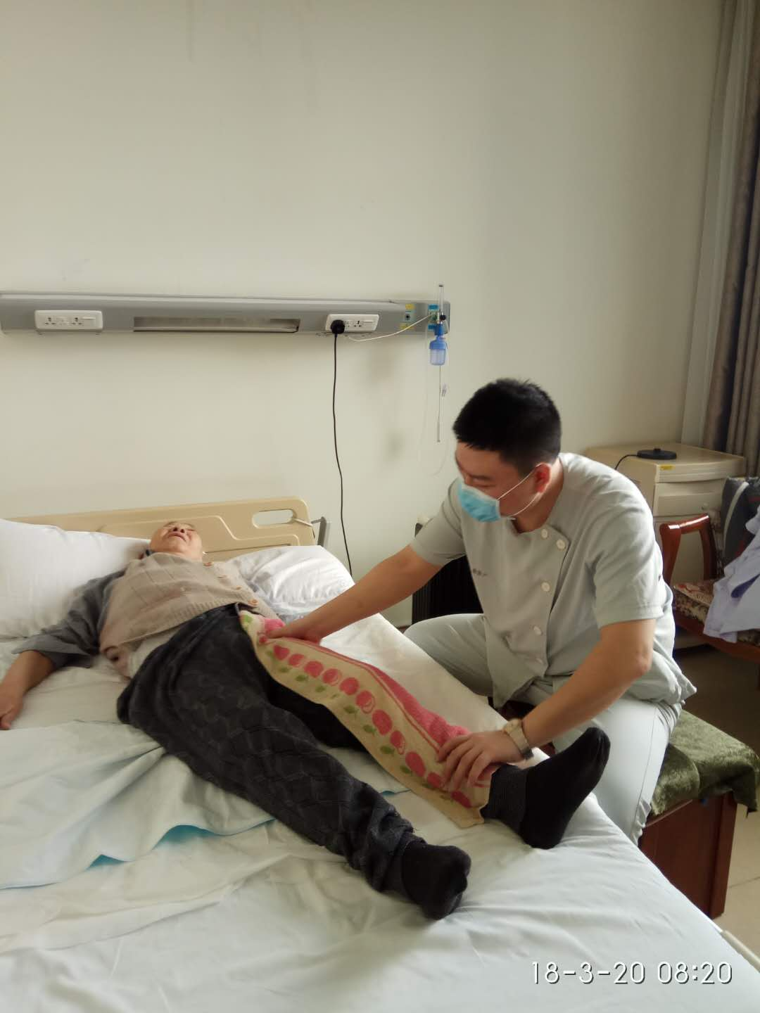

Slide 44
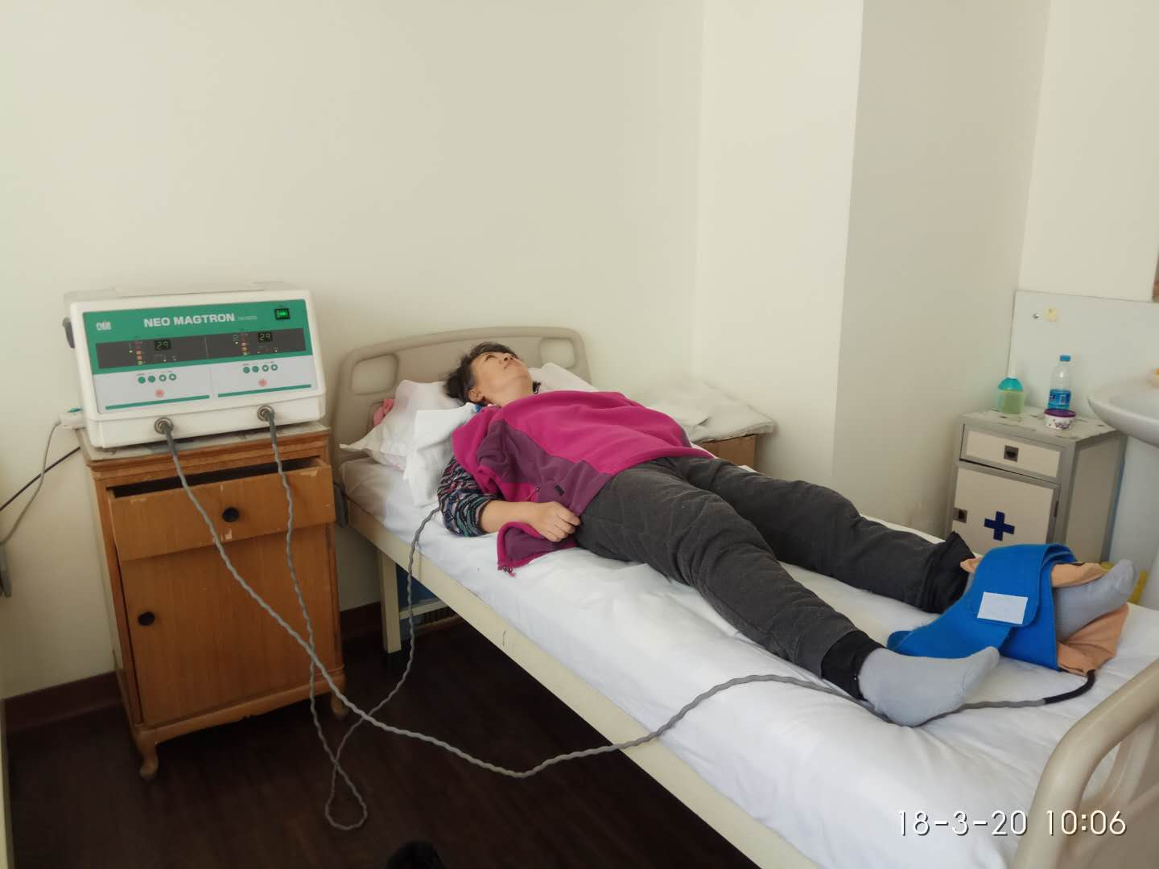
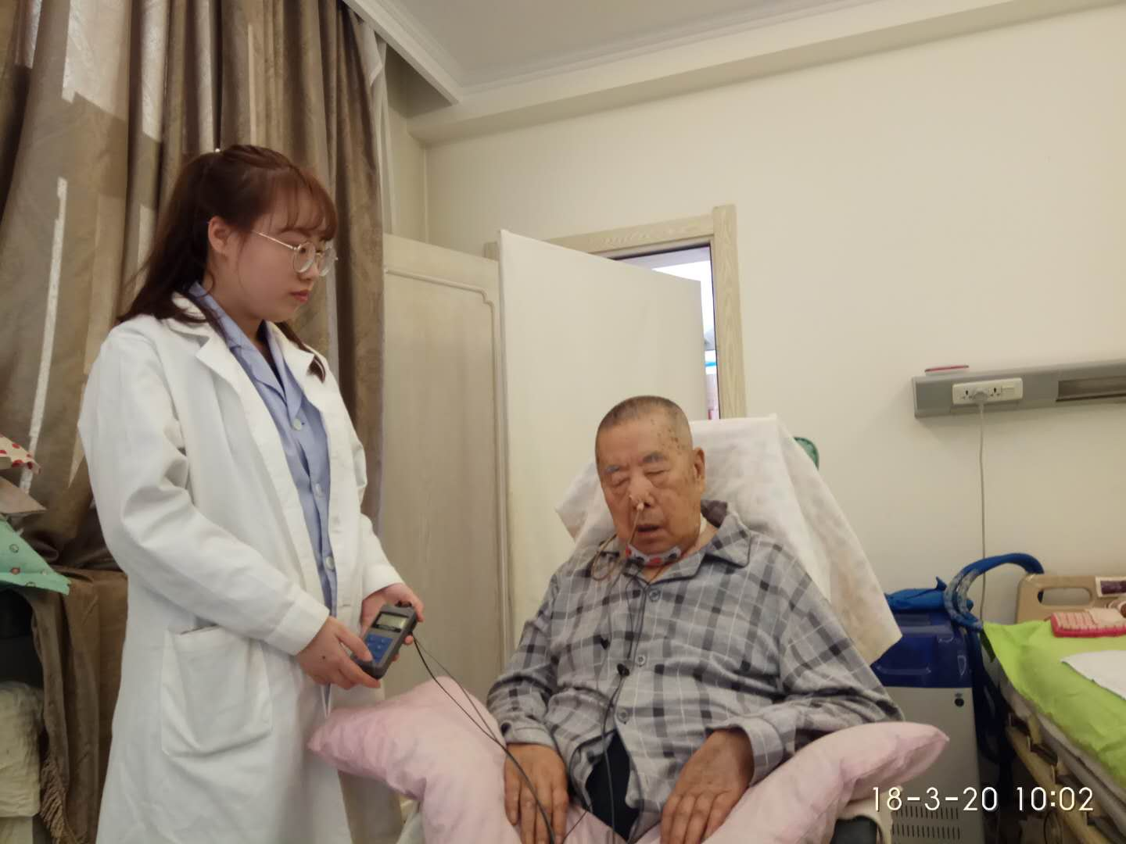

Slide 45
六、培训教学设施
老年医学临床仪器配置完善
业已建立具有老年医学特色的病房，在临床培训教学过程中随时强调以老年人为中心的细节配置

Slide 46
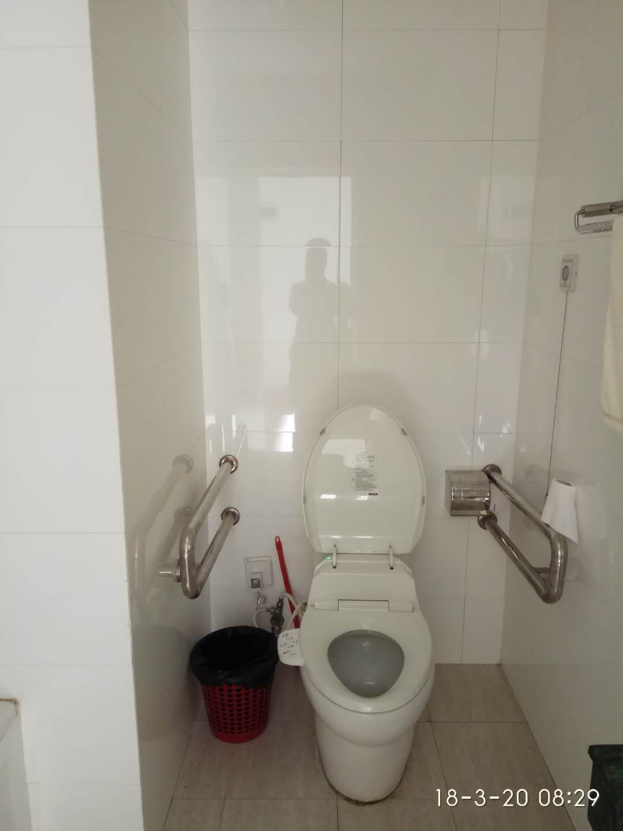
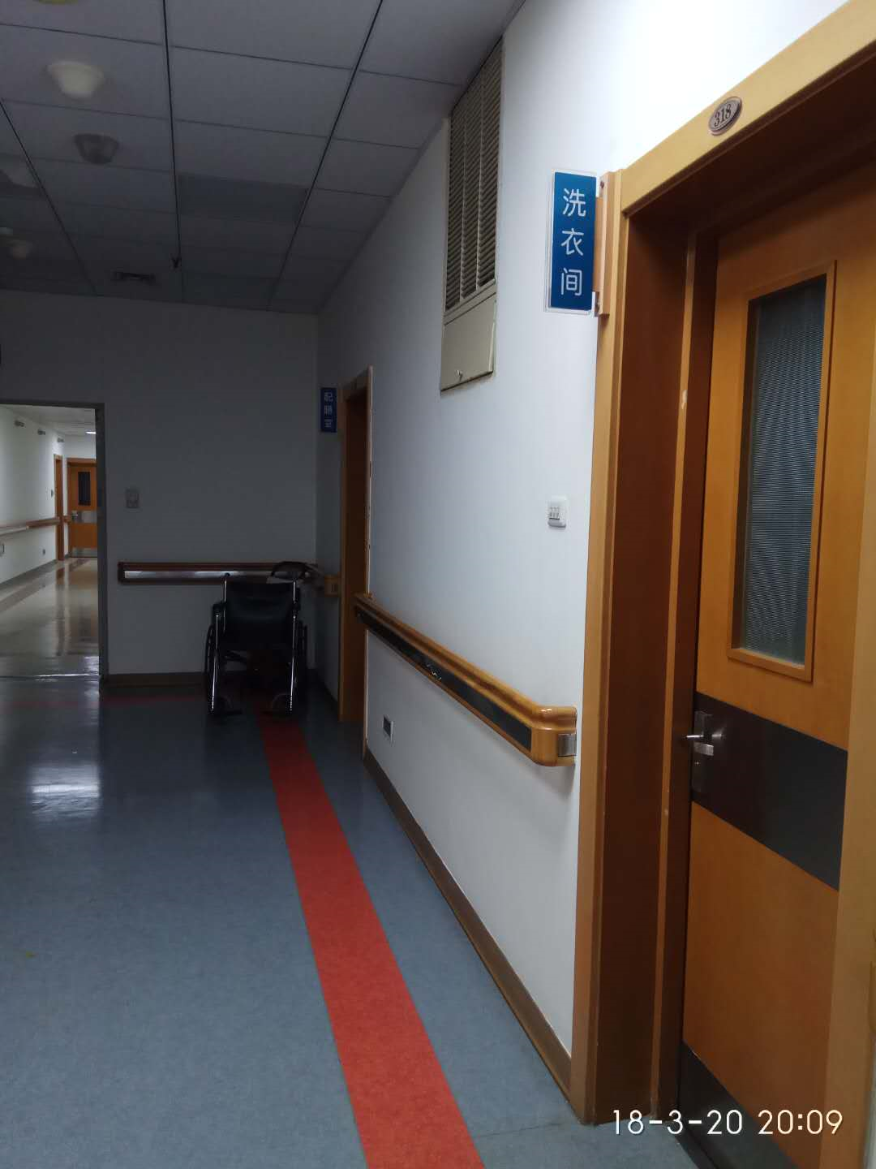

Slide 47
请各位专家多多指正！

